Slide 1
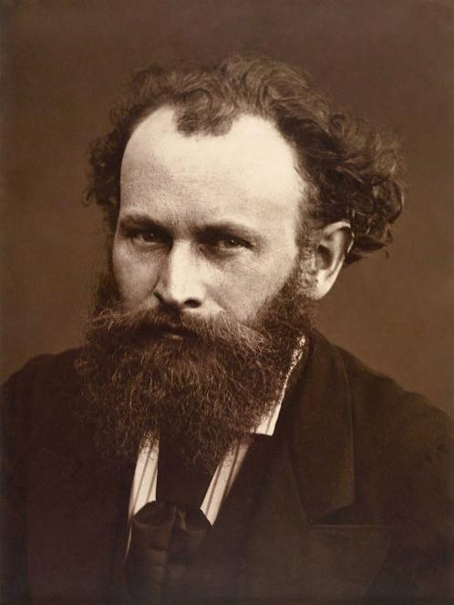
Édouard Manet, en buste, de face
Édouard Manet, en buste,

Slide 2
Édouard Manet, né le 23 janvier 1832 à Paris et mort le 30 avril 1883 dans la même ville, est un peintre et graveur français majeur de la fin du XIXe siècle. Précurseur de la peinture moderne, qu'il affranchit de l'académisme[note 1], Édouard Manet est à tort considéré comme l'un des pères de l'impressionnisme[note 2] : il s'en distingue en effet par une facture soucieuse du réel qui n'utilise pas (ou peu) les nouvelles techniques de la couleur et le traitement particulier de la lumière.

Slide 3
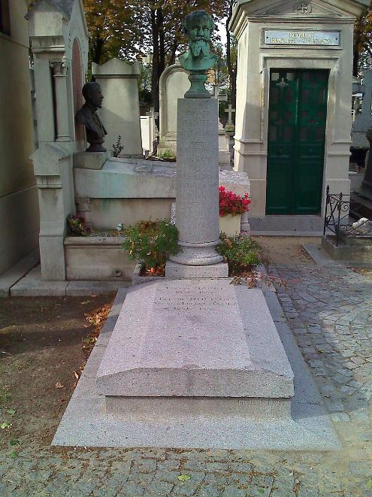
La tombe de Édouard Manet (1832 - 1883) au cimetière parisien de Passy.

Slide 4
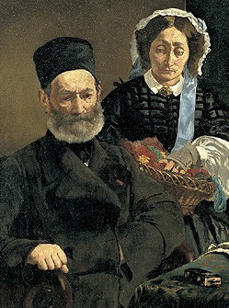
Portrait_of_M._and_Mme._Auguste_Manet_(1860)_-_Edouard_Manet_(Musée_d'Orsay,_Paris)

Slide 5
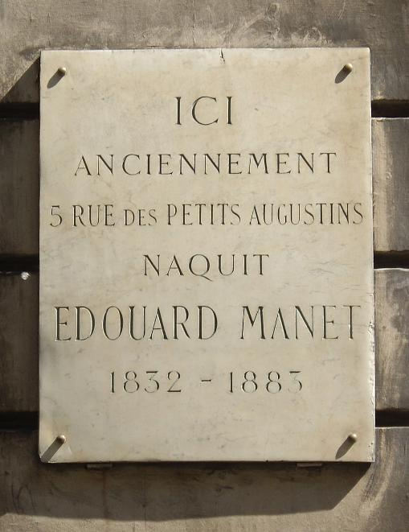
Plaque_Édouard_Manet,_5_rue_Bonaparte,_Paris_6

Slide 6
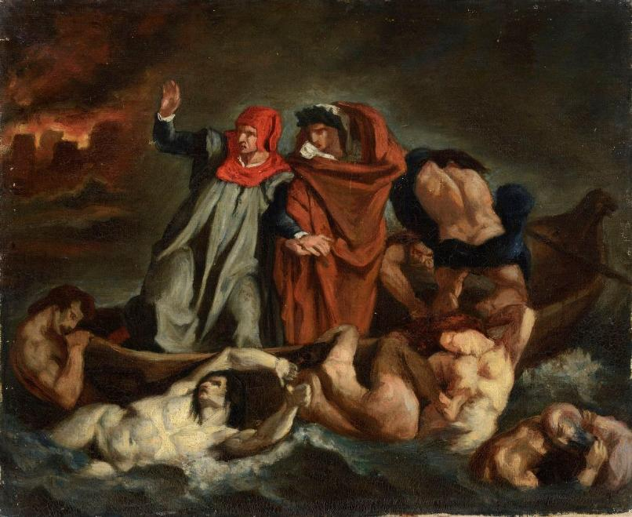
Copie d'après La Barque de Dante de Delacroix, entre 1854 et 1858, musée des beaux-arts de Lyon.

Slide 7
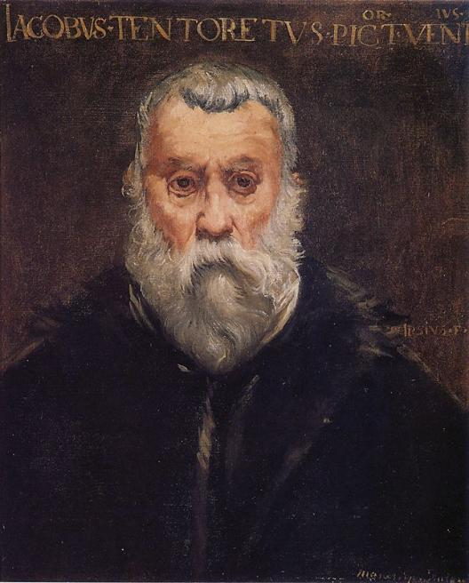
Portrait du Tintoret par lui-même, d'après le tableau du Louvre, 1854 (61 × 51 cm), musée des beaux-arts de Dijon.

Slide 8
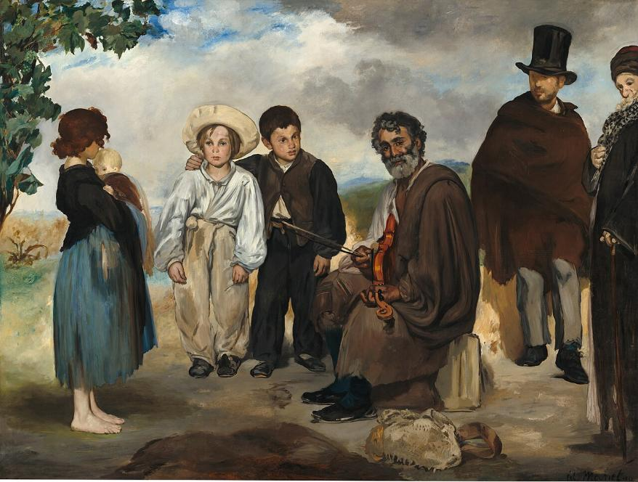
Le Vieux Musicien, 1862 National Gallery of Art Washington.

Slide 9
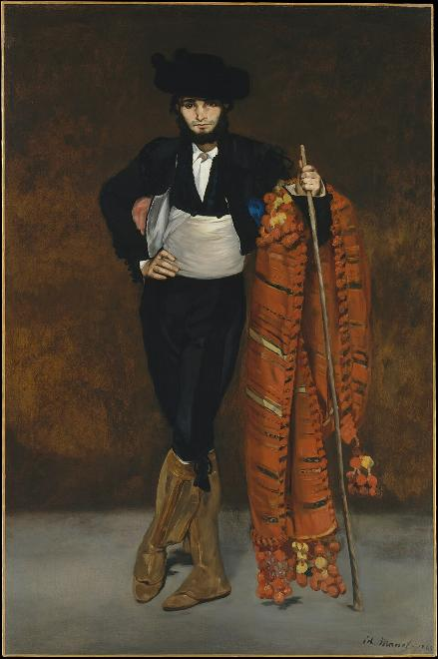
Jeune Homme en costume de majo, 1863, 188 × 125 cm), NY, Metropolitan Museum of Art.

Slide 10
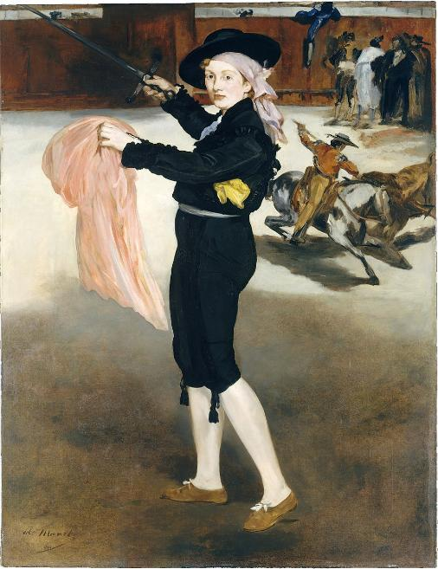
Mlle V. en costume d'espada, 1862, (165,1 × 127,6 cm), NY, Metropolitan Museum of Art.

Slide 11
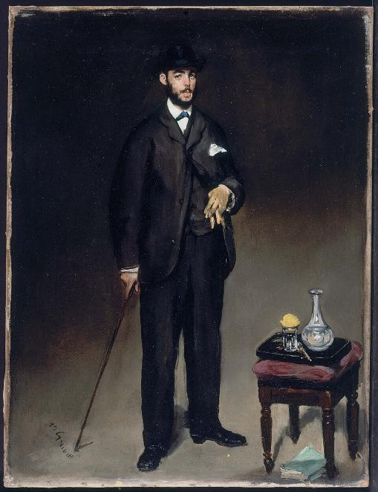
Portrait_de_Théodore_Duret_(1868)_-_Edouard_Manet_(_Musée_des_Beaux-Arts_de_la_ville_de_Paris)

Slide 12
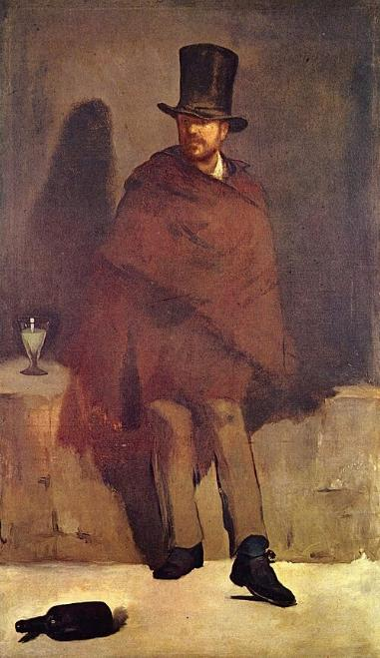
Le Buveur d'absinthe, 1858-1859 (180,5 × 105,6 cm), Copenhague, Ny Carlsberg Glyptotek.

Slide 13
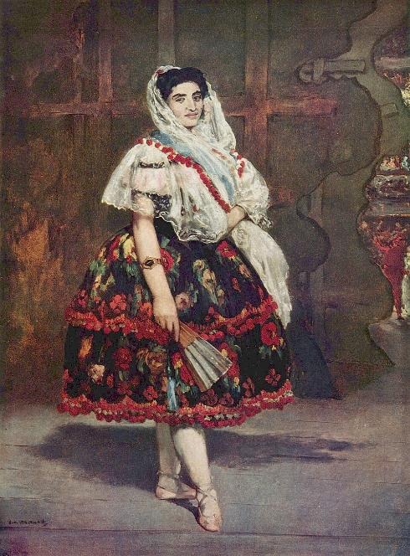
Lola_de_Valence_(1862)_-_Edouard_Manet_(Musée_d'Orsay,_Paris)

Slide 14
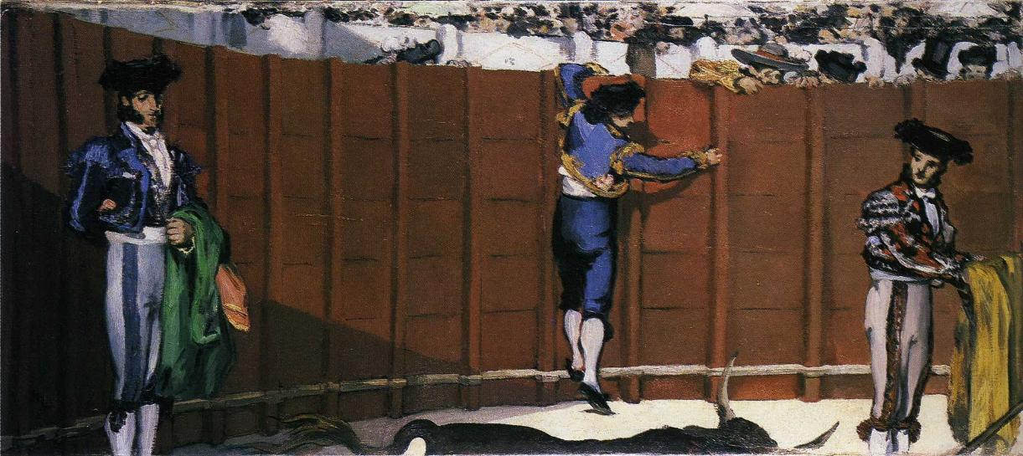
La Corrida, (48 × 108 cm), New York, Frick Collection.

Slide 15
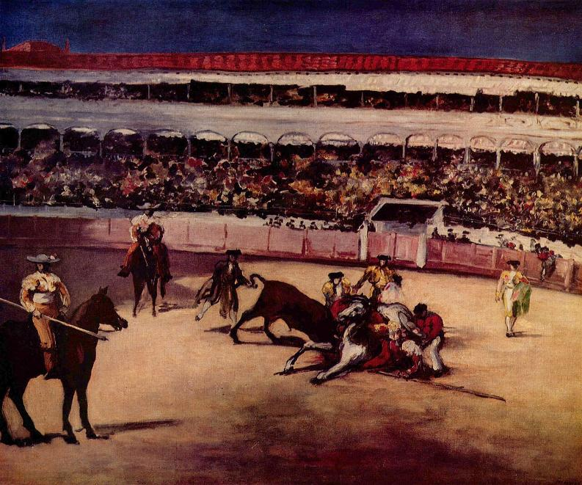
Combat de taureau, 1865-1865 (90 × 110 cm), Paris, musée d'Orsay.

Slide 16
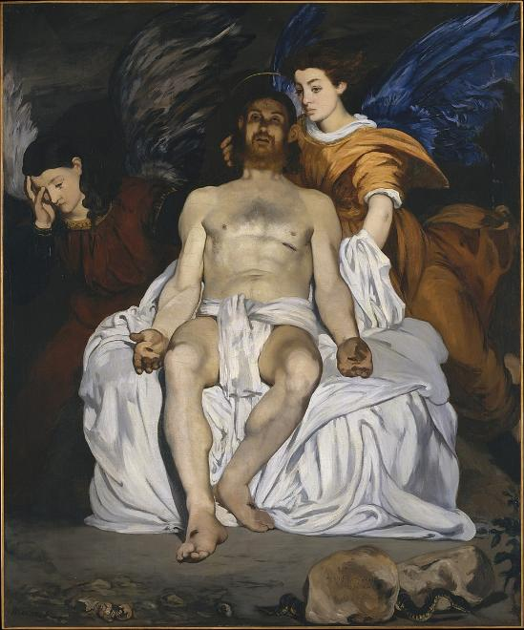
Le Christ mort et les anges (1864), New York, Metropolitan Museum of Art.

Slide 17
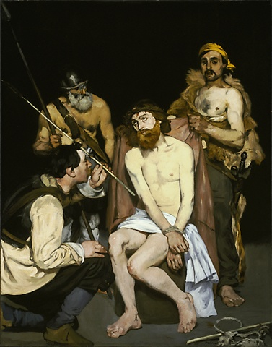
Jésus insulté par les soldats, vers 1864-1865, Art Institute of Chicago.

Slide 18
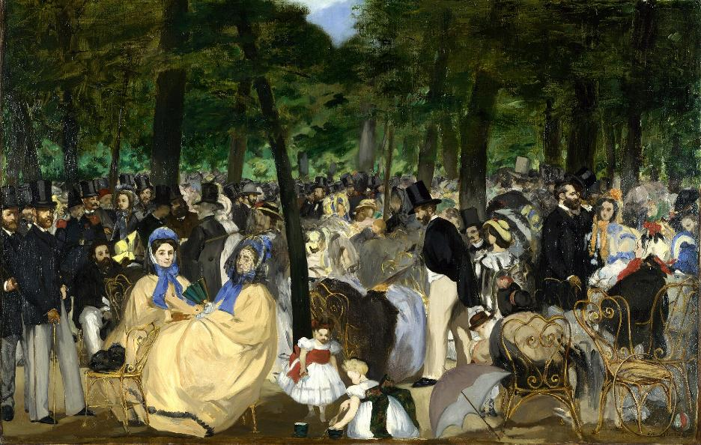
La Musique aux Tuileries, 1862 (76 × 118 cm), Londres, National Gallery.

Slide 19
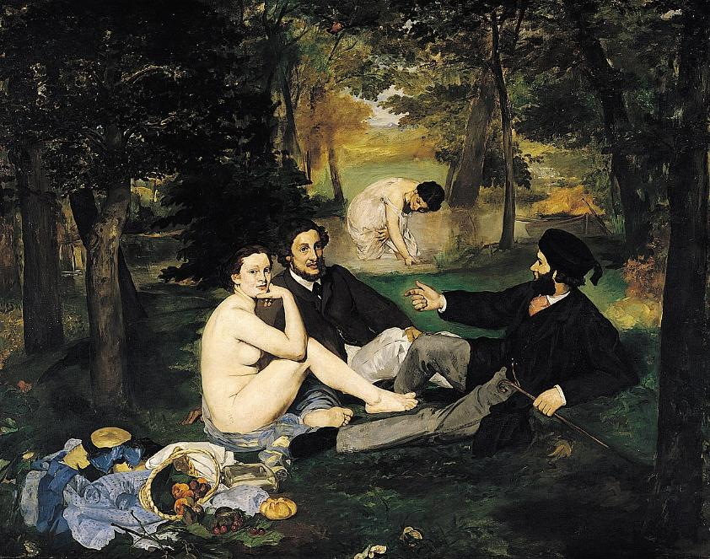
Le Bain ou Le Déjeuner sur l'herbe, 1863 (208 × 264 cm), Paris, musée d'Orsay.

Slide 20
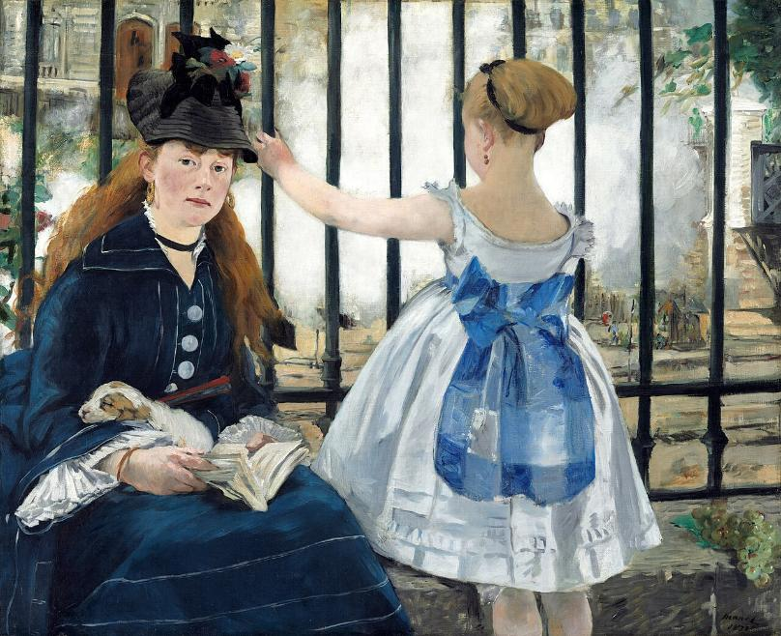
Le Chemin de fer, 1872–1873 (93,3 × 111,5 cm), Washington, National Gallery of Art.

Slide 21
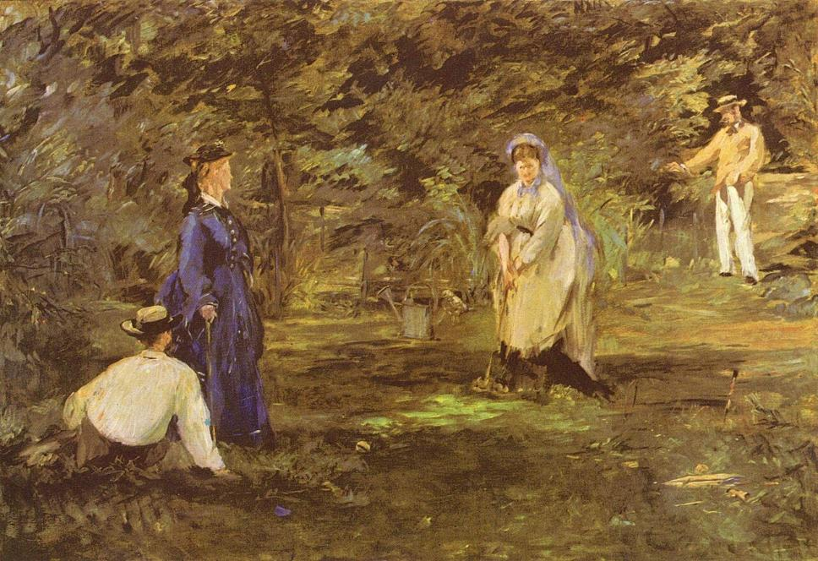
La Partie de croquet, 1873, musée Städel 72,5 × 72,5

Slide 22
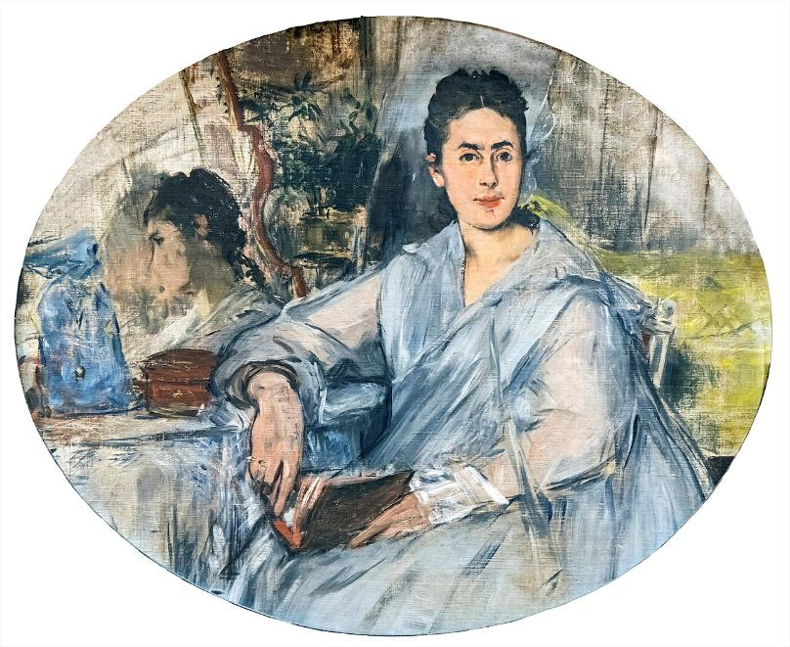
Marguerite de Conflans, vers 1875, musée des Augustins de Toulouse

Slide 23
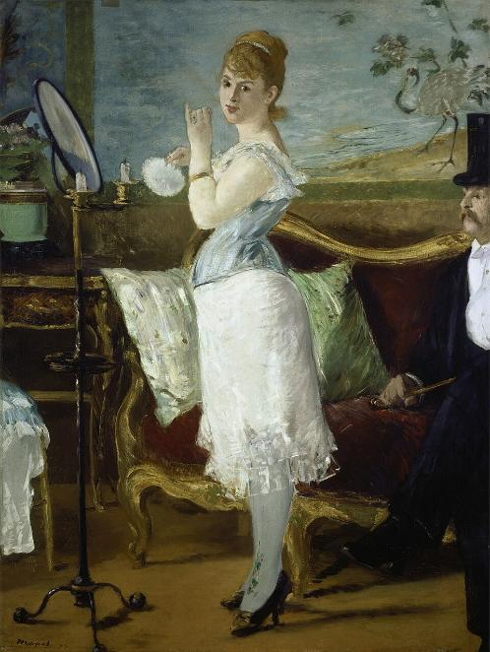
Nana, 1877 (154 × 115 cm), Hambourg, Kunsthalle.

Slide 24
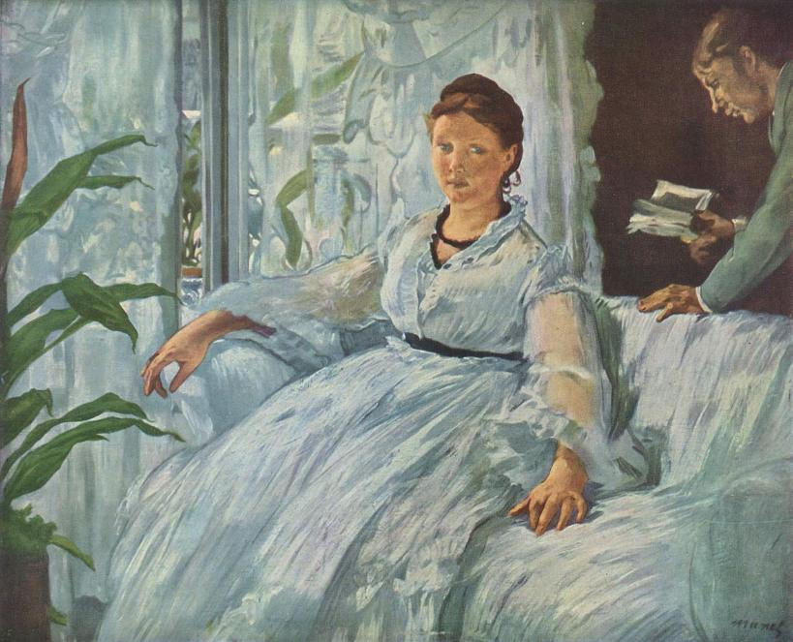
La Lecture, vers 1865 (74 × 61 cm), Paris, musée d'Orsay.

Slide 25
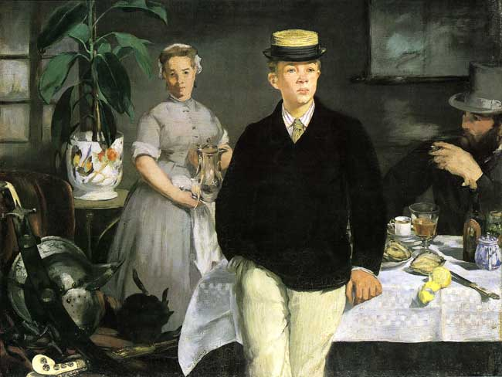
Le Déjeuner dans l'atelier, 1868, Bayerische Staatsgemäldesammlungen[note 10] Munich

Slide 26
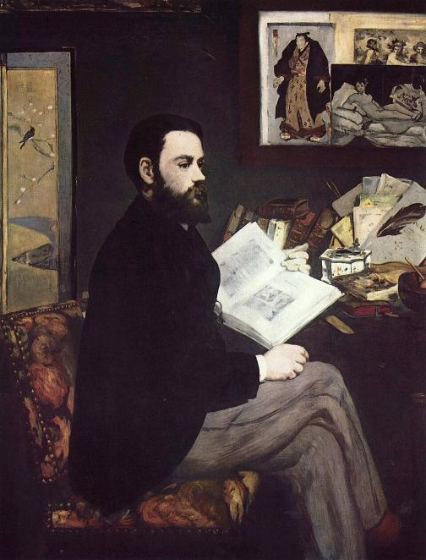
Portrait d'Émile Zola, 1868 (146 × 114 cm), Paris, musée d'Orsay.

Slide 27

La Musique aux Tuileries, 1862 National Gallery

Slide 28
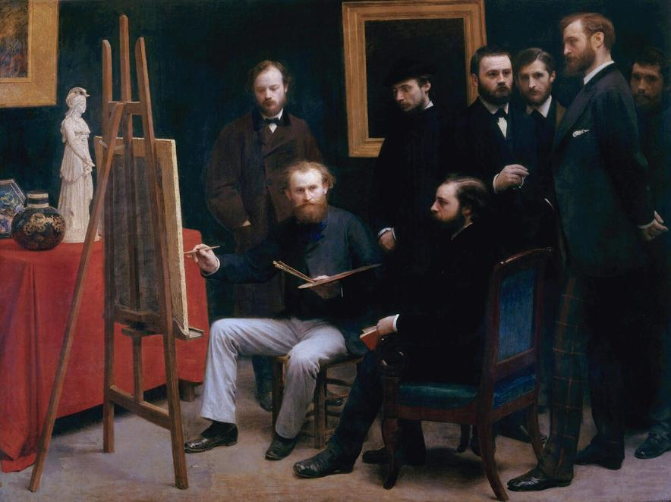
Henri Fantin-Latour, Un atelier aux Batignolles, 1870, Paris, musée d'Orsay.

Slide 29
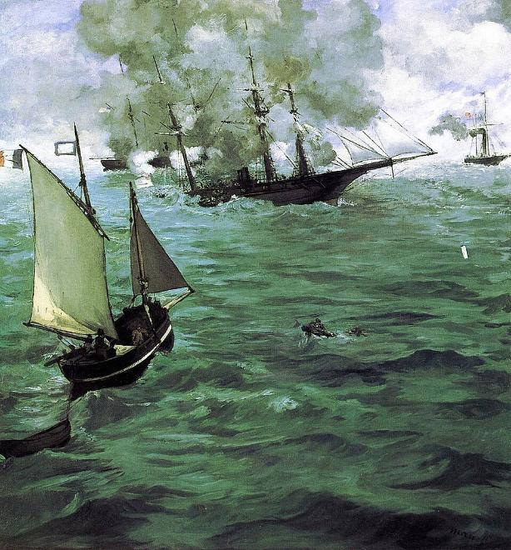
Le Combat du Kearsarge et de l'Alabama, 1864, Philadelphia Museum of Art.

Slide 30
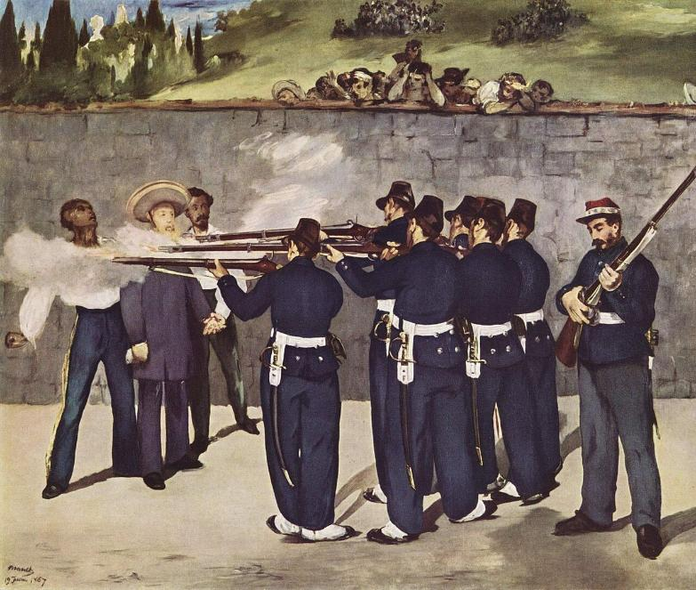
L'Exécution de Maximilien, 1868, version définitive, Kunsthalle de Mannheim.

Slide 31


Lorient Vous A Présenté Edouard Manet Peintre
Les Images Et Le Son Du Net
Daniel

